Slide 1

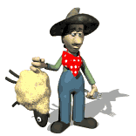
שמואל א' פרק ט'
לדמותו של שאול
א וַיְהִי-אִישׁ מִבִּנְיָמִין, וּשְׁמוֹ קִישׁ בֶּן-אֲבִיאֵל בֶּן-צְרוֹר בֶּן-בְּכוֹרַת בֶּן-אֲפִיחַ--בֶּן-אִישׁ יְמִינִי: גִּבּוֹר חָיִל
ב וְלוֹ-הָיָה בֵן וּשְׁמוֹ שָׁאוּל, בָּחוּר וָטוֹב, וְאֵין אִישׁ מִבְּנֵי יִשְׂרָאֵל, טוֹב מִמֶּנּוּ; מִשִּׁכְמוֹ וָמַעְלָה, גָּבֹהַּ מִכָּל-הָעָם
שבט בנימין:
קיש- גיבור חייל
בנו של קיש:
שאול-
בחור וטוב
אין איש מישראל טוב ממנו
משכמו ומעלה
גבוה מכל העם

Slide 2
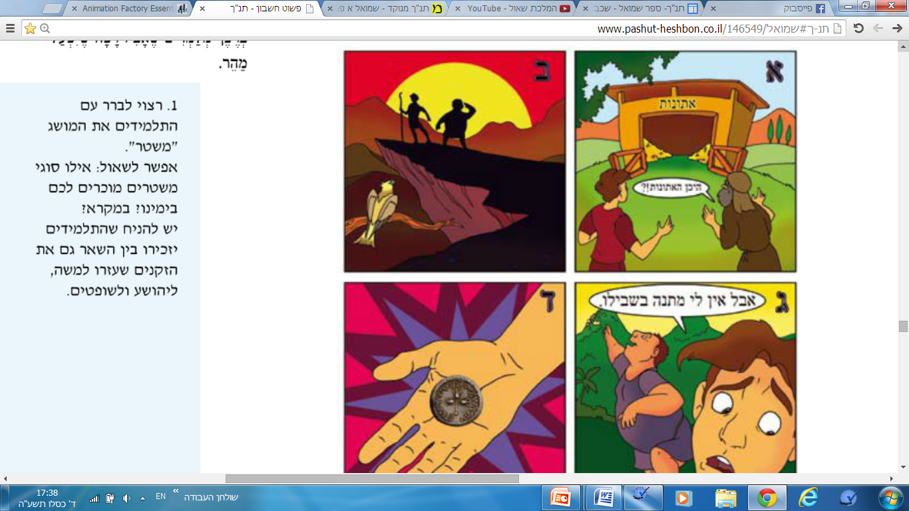
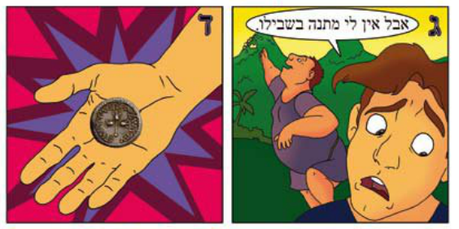
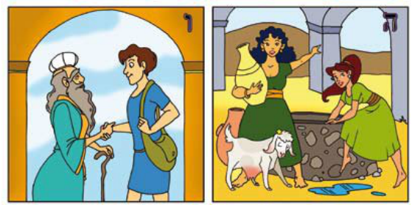

Slide 3

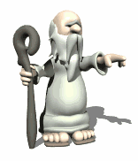
מי זה הרואה?!
עיינו בפסוקים ו'-ט' ומצאו שלושה כינויים לשמואל
שמואל=
איש האלוהים
הרואה
נביא

